Slide 1
Media Mengajar
Buku Pendamping
TEMATIK TERPADU
Ilmu Pengetahuan Sosial
untuk SD/MI Kelas V

Slide 2
Tema 7
Peristiwa dalam Kehidupan

Slide 3
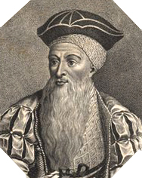
Materi Inti Subtema 1
KD 3.4
Faktor pendorong kedatangan bangsa asing ke Indonesia
Rempah-rempah
Semboyan 3G
Kurangnya rasa persatuan
Sumber: wikipedia.com.
Letak strategis Indonesia
Alfonso de Albuquerque dan Bangsa Portugis merupakan bangsa asing pertama yang datang ke Indonesia.

Slide 4
Sikap sewenang-wenang bangsa asing mendorong perlawanan bangsa Indonesia.
Perlawanan bangsa Indonesia dipimpin oleh tokoh-tokoh berikut.
Cut Nyak Dien memimpin perlawanan rakyat Aceh.
Tuanku Imam Bonjol memimpin perlawanan rakyat Sumatra Barat.
Sisingamangaraja XII memimpin perlawanan rakyat Sumatra Utara.
Pangeran Diponegoro memimpin perlawanan rakyat Yogyakarta.
Patimura memimpin perlawanan rakyat Maluku.

Slide 5
Materi Inti Subtema 2
KD 3.4
Peristiwa Penting Menjelang Proklamasi
Jatuhnya bom atom di Kota Hiroshima dan Nagasaki membuat Jepang menyerah.
Golongan muda mendorong Soekarno dan Moh. Hatta untuk memproklamasikan kemerdekaan.
Peristiwa Rengasdengklok.
Proklamasi kemerdekaan dibacakan pada tanggal 17 Agustus 1945.

Slide 6
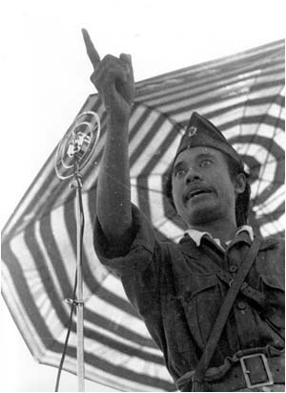
Perjuangan Mempertahankan Kemerdekaan Indonesia
Peristiwa Medan Area
Peristiwa 10 November 1945
Peristiwa Bandung Lautan Api
Peristiwa Puputan Magarana
Bung Tomo memimpin arek-arek Surabaya dalam peristiwa 10 November.
Sumber: wikipedia.com.

Slide 7
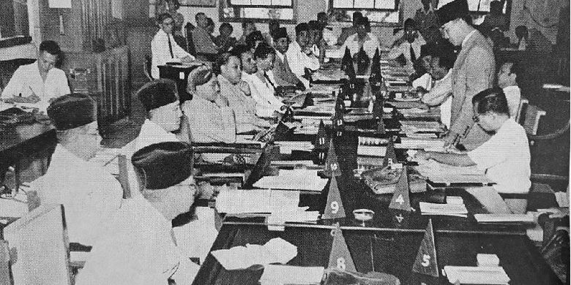
Pemerintah menyelenggarkan Sidang PPKI yang menghasilkan hal-hal berikut.
Pengesahan UUD
Pemilihan presiden dan wapres
Pembentukan 12 kementerian
Menetapkan wilayah Republik Indonesia
Pembentukan KNIP, PNI, dan BKR
Sumber: wikipedia.com.
Sidang KNIP pada tanggal 11-22 Agustus 1945

Slide 8
Materi Inti Subtema 3
KD 3.4
Mengisi kemerdekaan dilakukan dengan kegiatan bermanfaat.
Bangga dengan budaya Indonesia.
Belajar dengan sungguh-sungguh.
Ikut melestarikan dan mengenalkan budaya Indonesia ke dunia.
Mengikuti upacara dengan tertib.
Mempelajari budaya daerah lain untuk menambah wawasan.

